Slide 1
实验6~8
组员：陈志伟、林璐、王志鹏、王珊珊
报告人：林璐
2015-04-22

Slide 2
报告提纲
项目任务分解
项目分解的技术依据和方法
具有代表性的各级任务
任务属性
项目人员
项目人员与分工
任务分配依据
项目人员介绍
任务估算与控制
任务估算
评估预测风险的标准和方法
过程监控
任务统计与总结
工作进度记录
计划与实际的差异分析
MS Project使用心得

Slide 3
一、项目任务分解

Slide 4
①任务分解的技术依据和方法
项目分解目的 —— 明确项目所包含的各项工作；项目分解的结果就是WBS （任务分解结构）图
项目分解意义 ——WBS（work breakdown structure, 任务分解结构）图是实施项目、创造最终产品或服务所必须进行的全部活动的一张清单，也是进度计划、人员分配、预算计划的基础
项目分解内容 ——项目分解就是先把复杂的项目逐步分解成一层一层的要素（工作），直到具体明确为止
项目分解工具 ——项目分解的工具是工作分解结构ＷＢＳ原理，它是一个分级的树型结构，是一个对项目工作由粗到细的分解过程

Slide 5
①任务分解的技术依据和方法
WBS分解类型
基于可交付成果的划分
上层一般为可交付成果为导向
下层一般为可交付成果的工作内容
基于工作过程的划分
上层按照工作的流程分解
下层按照工作的内容划分

Slide 6
①任务分解的技术依据和方法
基于工作过程的划分
（注：由于版面所限2级任务并未完全列出！）
0级
Redis
1级
准备阶段
需求分析阶段
测试阶段
软件产品更新与展示
项目总结
上课
查找资料。。。
需求建模
撰写需求分析报告
设计测试用例
进行测试
撰写测试报告
测试评审。。。
综合实验分析
综合实验总结
2级

Slide 7
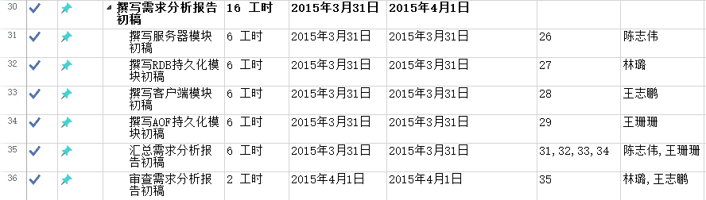
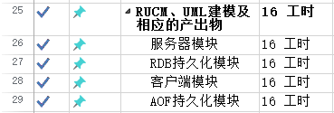
②具有代表性的任务介绍
下面以“撰写需求分析报告初稿”为例：
依赖关系：

Slide 8
③任务属性
通用属性
时间：本学期1~17周
依赖关系：串行任务之间，前一个任务的完成依赖于后一个任务；并行任务之间一般无依赖关系
专有属性 无
属性对任务分解的影响
时间属性的约束使得所有任务必须在本学期第17周前完成；
依赖关系中，主要是分配串行任务时需要考虑时间的先后顺序，防止出现“Resource Overallocation”；
实际工程中的重要属性
项目经费

Slide 9
二、项目人员

Slide 10
①项目人员与分工
项目人员的通用属性
经验；专业技能；非专业能力（组织能力、表达能力、总结能力等）
性格； 责任心；兴趣
本组项目专有属性
源代码的模块划分较为清晰；代码数量不大；
项目人员的属性差异对项目分工的影响
不同同学在特长方面及基础方面有差异，要扬长避短分配适量的任务，比如有的同学善于演讲，就让其负责演讲等。
影响项目分工的其他因素
每个同学的课时、实验室等方面的冲突，会影响到任务的分配，如：时间点的冲突对会议的影响；

Slide 11
②任务分配依据
实验不仅涉及Redis系统本身的分析研究，同时包括计划、展示、评审和总结等其他任务，因此任务分配不仅需要依据系统的模块划分，更需依据各人长处和意愿负责周边活动。
陈志伟
特点：学习过《高等软件工程》，有经验，有责任心，行动力强，负责整个团队的管理工作
系统：负责研究服务器模块
林璐和王志鹏
特点：具有良好的表达能力，负责每周的ppt演讲
系统：负责研究RDB和客户端模块
王珊珊
特点：具有良好的写作能力，负责评审和会议的记录与总结
系统：负责研究AOF模块

Slide 12
③项目人员介绍
姓名 | 角色 | 工作及特征
陈志伟 | 组长 | 研究服务器模块；具有良好执行力和领导力，进行任务分配和进度控制，协调小组研究内容。
林璐 | 演讲员 | 研究RDB模块；具有良好的表达能力，负责每周的课堂演讲；工作认真，完成的作业质量很高；
王志鹏 | 演讲员 | 研究客户端模块；拥有良好的表达能力，协助林璐完成每周的课堂演讲；工作效率高，能按时、积极完成任务，但要注意一些会影响任务的质量的问题；
王珊珊 | 记录员 | 研究AOF模块；文笔较好，负责课堂评审意见等的记录；工作认真，任务完成得很好，但要注意对团队的积极参与；
效率评估标准：工作内容的完成质量和时间。
系统分析：负责模块是否严格按照要求和评审意见在规定时间前完成
周边任务：评审意见和会议记录是否在当天及时发出，ppt制作和演讲是否完整等

Slide 13
四、任务估算与控制

Slide 14
① 任务估算
估算的步骤
在技术允许的条件下，应从最详细的工作分解结构开始；
精确定义度量的标准，如效率；
估计此任务每一模块的规模，汇总已得到总体的估算；
适当考虑偶然因素的影响；

Slide 15
② 评估预测风险的标准和方法
风险估计
可以使用两种方法来估价每一种风险：一种方法是估计一个风险发生的可能性（概率）；另一种方法是估计风险对项目可能产生结果及其严重程度。
风险评价
风险分析产生了一个风险因素的三元组（ri, li, xi），其中，ri是风险， li是风险出现的概率， xi是风险针对某项目的影响。
风险评估步骤
确定风险评价基准；
确定项目整体水平；
将单个风险与单个评价基准、项目整体风险水平与整体评价基准对比，看一看项目风险是否在可接受的范围之内，进而确定该项目应该终止，还是继续进行。

Slide 16
③过程监控
质量控制方法
组内监督：其他组员检查并更新版本
老师与同学的监督：认真记录和分析评审意见
人员对计划的认可与执行
向全体成员解释本周将要完成的任务，同时指出其重要性、未完成任务所造成的影响，及对应的奖惩措施；
考虑各成员的能力和经验，初步为其分配任务；
根据成员的反馈，对其在任务执行将遇到的问题，给予一定的帮助和支持；若确实有难度，可调换任务；
确定任务的截止时间，并在过程中进行监督和提醒；
计划更新与修改
当对于系统的认识更为深入时，将进行任务的补充和修改

Slide 17
五、任务统计与总结

Slide 18
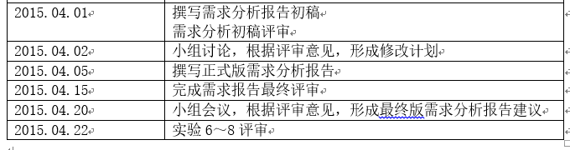
① 工作进度记录
本小组的工作进度的记录主要有两种方法：
工作日志

Slide 19
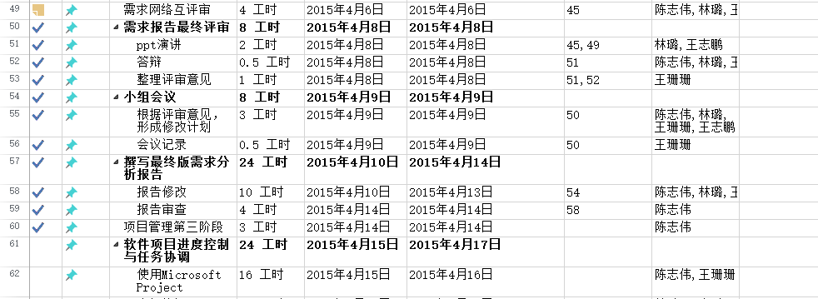
①工作进度记录
项目计划
直接在MS Project的项目计划的源文件上进行记录

Slide 20
②计划与实际的差异分析
差异原因
主要是日期和任务上的差异。
日期是指一些实际完成期和计划完成期不同，这主要是中间的一些节假日因素没有考虑到，同时任务的划分也不够详细，未完全与实际对应上
任务是指有些任务由于不清楚具体的过程，未完全考虑到或者没有完全划分开
如何避免
在计划前，需要认真调研项目的背景，对项目所涉及到的任务，务必有一个清楚的认识
在计划中，要注意计划的前后依赖关系，特别对于任务时间的确定，要注意节假日等一些特殊的日子；同时在每个大任务之间，应该留下一定的空隙时间，以应对突发事件的发生
在计划后，要反复斟酌、更新计划，送给其他有经验的人把关

Slide 21
③MS Project使用心得
Microsoft Project是由微软开发销售的项目管理软件程序。软件设计目的在于协助项目经理发展计划、为任务分配资源、跟踪进度、管理预算和分析工作量。
通过这次实验不仅初步学习了这个项目管理软件的使用，同时更体会到项目管理在实际项目中的巨大推动力，它促使我们对于大的问题进行有计划、有依据的分解，使软件开发这个抽象的过程变得可量化，有计划可依，有计划必依。

Slide 22
谢谢！
请各位老师同学批评指正

